Slide 1
第3章 单片机的C51基础知识
3.1 C51语言概述
3.2 KEIL软件开发工具
3.3 C51的基本执行语句
3.4 C51的变量
3.5 C51的指针
3.6 C51的数组
3.7 C51的函数
3.4.1变量概述
3.4.2变量名
3.4.3 数据类型
3.4.4 存储类型
3.4.5 存储种类

Slide 2
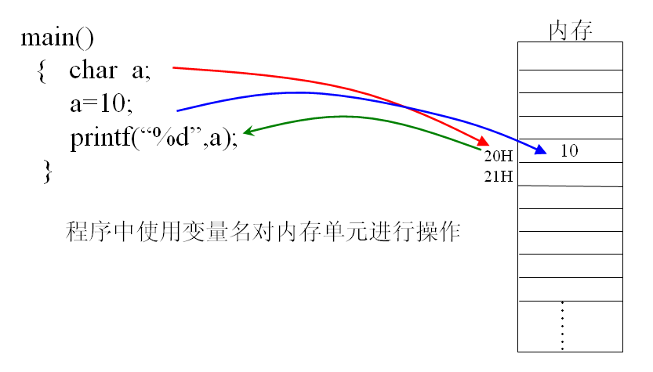
第3章 单片机的C51基础知识
3.4.1变量概述
变量的基本属性是变量名和变量值
在程序中定义变量，C51编译器就会给这个变量分配相应的存储单元，从而将变量名与存储单元的地址“捆绑”在一起，若存储单元中放置不同的内容，变量就会有不同的值。
使用变量的过程，就是通过变量名找到相应的内存地址，进而对该存储单元进行数据读取的操作过程。

Slide 3
第3章 单片机的C51基础知识
实际使用变量时要考虑的因素：
如果变量要对应更大的数值就需要将多个连续地址的存储单元串联起来以便增加位数，这就涉及到变量的数据类型问题。
51单片机有片内RAM和片外RAM两种数据存储器，这就涉及到变量的存储类型问题。
变量与存储单元永久“绑定” 会降低存储单元的利用率，临时分配存储单元的动态方案会降低变量使用的方便性，涉及到变量的存储种类问题。
定义一个变量的完整格式（变量具有4大要素）：
〔存储种类〕数据类型〔存储类型〕变量名;

Slide 4
第3章 单片机的C51基础知识
3.4.2 变量名
C51语言中规定：
变量名可以由英文字母、数字和下划线3种字符组成；
第1个字符必须为字母或下划线；
变量名长度无统一规定（视编译系统而定），一般为不超过8个字符，超过部分有可能被编译系统舍弃。
例如：
sum，_total，month，Student，lotus_3，BASIC，li_ling都是合法的变量名。
M.D.John，￥123，3D64，a>b都是不合法的变量名。

Slide 5
第3章 单片机的C51基础知识
使用变量名时还应注意：
1、编译系统会将大写字母和小写字母认为是两个不同的字符，即变量名是大小写敏感的，如SUM和sum，习惯上变量名用小写字母表示，常量标识符用大写字母表示。
2、在选择变量名时，最好做到“见名知意”，即选用有一定含意的英文单词（或其缩写）作变量名。

Slide 6
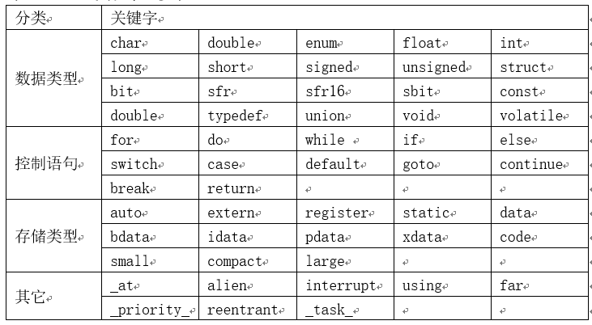
第3章 单片机的C51基础知识
使用变量名时还应注意：
3、编译系统规定的关键词不得作为变量名，其中包括标准C语言的32个关键字和C51语言扩展的21个新关键字。

Slide 7
第3章 单片机的C51基础知识
3.4.3数据类型
C51使用的数据类型 = 标准C语言传承的 + C51特有的
（一）由标准C语言传承的数据类型
整型数据、字符型数据和浮点型数据
1、整型变量与整型常量
整型变量可用来存放整型常量， 3种常用整型常量：
①十进制常量。如：123，-456等。
②十六进制常量，以0x开头。 如：0x123，代表16进制数123。
③八进制常量，以数字0开头。如：012，代表8进制数12。

Slide 8
第3章 单片机的C51基础知识
整型常量在存储单元中是以二进制补码形式存放的，不同编译系统对整型变量的存储单元分配规则有所不同。
C51编译器采用的分配规则是：
每个基本整型变量（int型）占用2字节共16位存储单元。
若用来存放有符号整型常量，则存储单元中最高位被符号位（0为正，1为负）占用，其余15位用来存储数值，可以存放-32768～+32767之间的整数。
若用来存放无符号整型常量，则存储单元的全部16位都可用来存放数值，可存放的正数范围比有符号整型常量的正数范围扩大一倍，达到0～65535。

Slide 9
第3章 单片机的C51基础知识
基本整型变量定义的一般形式是：
类型说明符 变量名〔=整型常量〕;
两种类型说明符
unsigned int表示无符号整型变量
〔signed〕int表示有符号整形变量
等号及其后的整型常量表示为该变量赋初值
本书约定：一般表达式中六角括号“〔〕”里的内容都是可以省略的。
例如，定义一个初值为123的无符号基本整型变量a和定义一个有符号整形变量b可分别用如下定义语句实现：
unsigned int a=123;
signed int b;（等价于int b;）

Slide 10
第3章 单片机的C51基础知识
C51还设有长整型变量（long或long int型）
每个长整型变量占用4字节共32位存储单元。若用于存放无符号常量，可以存放0～42946967295之间的整数；若用于存放有符号常量，可以存放-2147483648～+2147483647之间的整数。
长整型变量定义的一般形式是：
类型说明符 变量名〔=整型常量〕;
两种类型说明符：
unsigned long类型说明符表示无符号长整型变量
〔signed〕long表示有符号长整形变量
例如，定义一个无符号长整型变量c和定义一个初值为-10000的有符号长整形变量d可分别用如下定义语句实现：
unsigned long c;
long d=-10000;

Slide 11
第3章 单片机的C51基础知识
在书写变量定义语句时，应注意以下几点：
①允许在一个类型说明符后，跟随多个相同类型的变量名，各变量名之间用英文逗号间隔，类型说明符与变量名之间至少用一个空格间隔。
②最后一个变量名之后必须以英文“;”号结尾。
例如：
unsigned int a,b，c=0x25; （指定变量a，b，c为无符号基本整型变量，其中变量c的初值为十六进制数25）
signed int x，y;（指定变量x，y为有符号基本整型变量）
long e，f;（指定变量e，f为有符号长整型变量）
unsigned long g，h;（指定变量g，h为无符号长整型变量）

Slide 12
第3章 单片机的C51基础知识
2、字符型变量与字符型常量
字符型变量用来存放字符型常量，是用单引号括起来的ASCII码字符集中的任意一个字符，例如：‘a’，’A’，‘3’，’+’。
注意：
①字符型常量只能是单个字符，不能是字符串。
②只能用单引号包含，而不能用双引号或其它括号。
③字符型变量记为char型变量，每个char型变量占用1字节共8位存储单元。若用于存放无符号常量，可以存放0～255之间的整数；若用来存放有符号常量，则可以存放-128～+127之间的整数。
④字符型常量在存储单元中是以ASCII码的形式存放的。例如字符型常量’5’的ASCII码是0x35，它在存储单元中的存放形式是00110101B。可以将字符型变量看作是单字节整型变量，用于单字节的数值运算。

Slide 13
第3章 单片机的C51基础知识
字符型变量的定义形式与整型变量基本相同，即：
类型说明符 变量名〔=字符型常量或8位整数〕;
类型说明符：
unsigned char（无符号字符型变量）
〔signed〕char（有符号字符型变量）
例如：
unsigned char ab=’X’;
指定变量ab为无符号字符型变量，初值为’X’，其ASCII码值为十进制数88，这与语句
unsigned char ab=88;
的效果是完全一样的。

Slide 14
第3章 单片机的C51基础知识
3、浮点型变量与浮点型常量
浮点型变量可用来存放浮点型常量。浮点型常量又称实型常量，可以采用小数形式或指数形式表示。
例如，小数形式的实型常量3.14159，用指数形式可表示为0.314159×10¹，也可表示为31.4159×10⁻¹。
由于任何实型常量只要在小数点位置浮动的同时改变指数的值，就能保证它的原值不变，所以指数形式的实型常量也被称为浮点型常量。
为了统一浮点型常量的表示形式，C语言中采用了一种规范化的指数形式。3.14159的规范化指数形式为0.314159e001，其中，小数部分的格式为，小数点前的整数为0，小数点后第1位数字不为0。字符“e” 或“E”是阶码标志，其后的有符号整数称为阶码，代表10 的阶码次方。

Slide 15
第3章 单片机的C51基础知识
几点说明：
由于单片机进行浮点运算的速度和精度远不及整型运算，因而如果不涉及小数点运算问题，应尽量不使用浮点型变量。同理，如果不涉及负数运算，也应尽量不使用有符号型变量。
C语言中的数据类型还有很多，但由于51单片机的存储器资源很有限，那些需要占用大量存储单元的数据类型很难在这里发挥作用，因而，C51中经常使用的只有char、int、long和float四种数据类型，如需了解更多C语言的数据类型可参考其它资料。

Slide 16
第3章 单片机的C51基础知识
（一）C51特有的数据类型
bit型、sfr型和sbit型
1、bit型变量
51单片机中有许多可以按位（bit）进行读写操作的存储单元，如片内RAM中位地址为00～7FH的80个位存储单元。每个位存储单元都可存放0或1两个位型常量。与这些位存储单元相对应的变量称为位型变量或bit型变量。
位型变量的一般定义形式也与整型变量基本相同，即
类型说明符 变量名〔=0或1〕;
类型说明符为bit，可缺省的变量初值只能取值0或1。
例如：bit abc =1;（指定变量abc为位型变量，初值为1）

Slide 17
第3章 单片机的C51基础知识
2、sfr型变量
80C51单片机内部有21个特殊功能寄存器（SFR），除了DPTR为16位寄存器外，其余都是8位寄存器，每个SFR都有特定的字节地址，部分SFR中还有独立的位地址。
sfr型变量的一般定义形式为：
类型说明符 变量名=8位地址常量;
类型说明符：8位SFR变量的sfr，16位SFR变量的sfr16
8位地址常量是指有意义的SFR字节地址
例如：
sfr P1 = 0x90;//指定变量P1为sfr型变量，对应地址为0x90
sfr PSW = 0xd0; //指定变量PSW为sfr型变量，对应地址为0xd0
sfr16 DPTR = 0x82; //指定DPTR为sfr16型变量，对应地址为0x82

Slide 18
第3章 单片机的C51基础知识
3、sbit型变量
如前所述，sbit是用于定义SFR中具有位地址变量的类型说明符，变量定义可以有以下3种不同的用法：
第1种：sbit 位变量名＝位地址；
第2种：sbit 位变量名＝可位寻址的SFR字节地址^相对位置
第3种：sbit 位变量名＝可位寻址变量^相对位置
“相对位置”是指相对于已定义过SFR名称或可位寻址字节地址的位置，其中0表示最低位，以此类推。

Slide 19
第3章 单片机的C51基础知识
还需要注意几点：
①虽然bit和sbit定义的都是位型变量，但两者还是有很大区别的：
bit型变量的位地址是由编译器为其随机分配的（定义时不能用户指定），位地址范围是在片内RAM的可位寻址区（bdata区）中；
sbit型变量的位地址则是由用户指定的，位地址范围是在可位寻址的SFR单元内（利用bdata限定变量存储类型后可将位地址范围扩大到bdata区）。

Slide 20
第3章 单片机的C51基础知识
②sfr型变量和sbit型变量都必须定义为全局变量，即必须在所有C51函数之前进行定义，否则就会编译出错。例如，如下用法是错误的：
main(){
sfr P1=0x90; //在函数中定义P1
sbit p1_0=P1^0; //在函数中定义p1_0
……
}
正确的用法应该是：
sfr P1=0x90; //在所有函数之前定义P1
sbit p1_0=P1^0; //在所有函数之前定义p1_0
main(){
….
}

Slide 21
第3章 单片机的C51基础知识
本章实例1的程序中如果使用了头文件reg51.h后，原先定义P1变量的语句（sfr P1=0x90;）便可省略。但由于头文件reg51.h中并未对P0～P3寄存器中的位单元（如P1.0）进行sbit定义，因此程序中还需重新定义如p1_0的sbit型变量。
重写的实例1程序如下：
#include <reg51.h> //头文件
sbit p1_0=P1^0; //定义位变量p1_0
main()
{ //主函数
while(1) p1_0=!p1_0; // p1_0交替取反
}

Slide 22
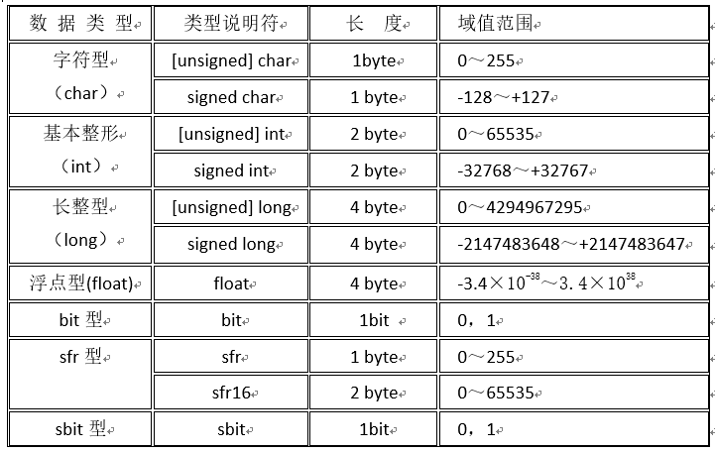
第3章 单片机的C51基础知识
C51常用数据类型一览表

Slide 23
第3章 单片机的C51基础知识
还需要说明一点：
bit和unsigned char这两种数据类型都可以直接支持单片机机器指令，因此代码的执行效率最高，编程时应尽量选用bit和unsigned char这两种变量。
signed char虽然也只占有一个字节，但CPU需要进行额外的操作来测试代码的符号位，这无疑会降低代码效率。
使用浮点型变量时，编译系统将调用相应的库函数来保证运算精度，这将明显增加运算时间和程序代码长度，因此，不是十分必要时应尽量避免使用float数据类型。

Slide 24
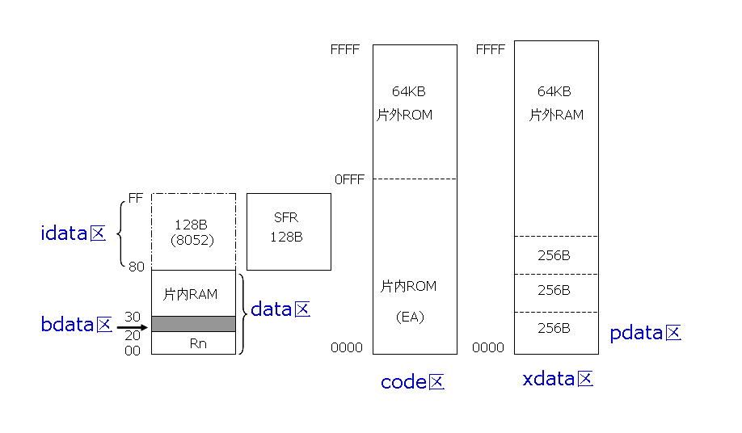
第3章 单片机的C51基础知识
3.4.4存储类型
为了合理使用51单片机的存储空间，需要进一步细化存储区域的组成，为此C51将3个物理存储空间细分成6个存储类型区。
片内低128B RAM空间被划分成data和bdata两个存储区，8052型单片机专有的高128B RAM被作为idata存储区，片内外统一ROM空间被作为code存储区，片外RAM空间被划分成xdata和pdata两个存储区。

Slide 25
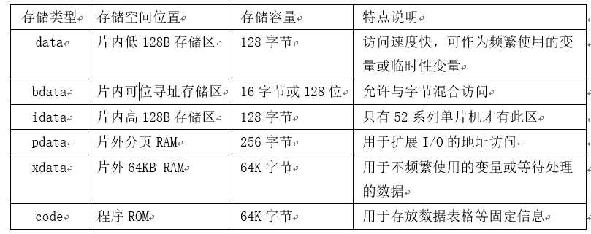
第3章 单片机的C51基础知识
不同存储区各有特点，适合不同类型的变量。
由此可见，变量在定义时，只有将其数据类型和存储类型的信息都展现在变量定义式中才能保证编译器顺利工作。

Slide 26
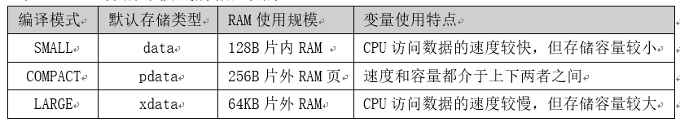
第3章 单片机的C51基础知识
实际应用中，用户对单片机存储器的需求差别很大，为此，C51编译器中设立了3种编译模式供用户选择。
在SMALL编译模式下，如果变量定义语句中省略了存储类型参数，则系统会自动默认采用data存储类型。同理，COMPACT编译模式和LARGE编译模式时的默认存储类型分别是pdata和xdata。
例如，在SMALL编译模式下，变量a的定义语句char a;等价于char data a;。而在LARGE编译模式下，变量a的定义语句char a;则等价于char xdata a;。

Slide 27
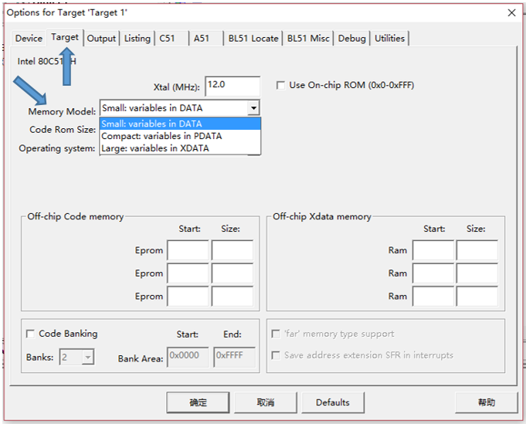
第3章 单片机的C51基础知识
编译模式可以通过µVision3工程配置窗口的“Target”页进行指定。
也可通过预处理命令#pragma修改编译模式。例如，可用如下指令将当前编译模式改为compact：
#pragma compact
其中pragma 为指令关键词。

Slide 28
第3章 单片机的C51基础知识
3.4.5存储种类
变量定义时还需考虑变量的“作用域”问题。
为提高变量存储效率，比较科学的做法应该是：
①对于仅有当前使用价值的变量，可以让它用完后“自动”释放占用的存储单元，以便编译器重新进行变量存储空间分配；
②对于具有长期使用价值的变量，可以让它处于“静态”保护下，在程序运行期间都不释放存储单元；
③对于需要在多个程序或函数中传递数据的变量，可以让它只在一处进行定义，而在其它程序或函数中声明它的“外部”属性，从而实现该变量的数据共享；
④对于需要频繁改变其值的变量，可让其数值保存在CPU的“寄存器”中，避免反复访问内存，从而获得较高的执行效率。

Slide 29
第3章 单片机的C51基础知识
1、自动型（auto）。具有auto属性的变量称为自动型变量。自动型变量的作用域是在定义该变量的函数体或语句组内。当函数调用结束或语句组执行完毕时，自动型变量所占用的存储单元就被释放。由于存储单元中的值是随机的，因此自动型变量在赋初值前的值也是随机的。自动型是“存储种类”的默认选项，如果变量定义时“存储种类”项省略，则变量被默认为是自动型的。
2、静态型（static）。具有static属性的变量称为静态型变量。静态型变量的作用域是定义它的函数体、程序文件或语句组内。静态型变量具有变量的隐藏性、存储持久性和默认0初值3个特点。如果希望变量在离开作用域后仍能保持它已經获得的数值不丟失，或者希望变量无法被作用域外的其它同名变量所使用，或者希望变量虽经定义但缺省赋初值时能默认为0，就可在变量定义时用static进行声明。

Slide 30
第3章 单片机的C51基础知识
3、外部型（extern）。具有extern属性的变量称为外部型变量。如果变量的定义与使用不在同一个作用域内，则用extern声明后就能将原作用域扩展到声明所在的位置，从而将变量值带到新的作用域内。extern的这一扩展性与static的隐藏性恰好相反。变量做extern声明后可分配固定的存储单元，并在程序的整个执行期内始终有效。
4、寄存器型（register）。具有register属性的变量称为寄存器型变量。如果变量在使用中需要频繁地与内存进行数据交换，可以通过register定义将变量的存储单元指定为寄存器。但是随着编译器技术不断优化，现在编译器已能将数据交换过于频繁的变量自动放入寄存器中，因而进行register声明的必要性已不大了。

Slide 31
第3章 单片机的C51基础知识
注意，auto，static和register关键词需要在变量定义的同时进行使用，不能单独使用，因此下面的用法是不对的：
int a; （先定义整型变量a）
static a; （企图再对a声明为静态变量）
这样做会被编译器认为是“重新定义”。正确的用法应该是：
static int a;
但是，extern却是可以单独进行声明的，它可对已定义过的变量进行作用域扩展，例如：
int b;（在另一程序文件或函数中定义了变量b）
extern b;（将变量b的作用域扩展至此，允许省略变量b的int类型）

Slide 32
第3章 单片机的C51基础知识
变量的定义和变量的声明问题
实际应用中这两者常常被不加区别的随意使用，这是不严格的，因为两者间是有区别的。
变量定义既涉及到变量特性的约定，也涉及到存储单元的分配问题。
变量声明则是仅指出变量的特性，不涉及存储单元的分配问题。
例如上面介绍过的“int a;”称为变量定义，而“extern b;”则称为变量声明。

Slide 33
第3章 单片机的C51基础知识
全局变量与局部变量问题
根据C51规则，变量定义语句放置的位置决定了变量的作用域，其中放在程序开始处（即所有函数前面）的称为全局变量，而放在函数内部的称为局部变量。
全局变量的作用域是整个源程序范围，变量值可在程序运行期间始终有效，而局部变量值仅在函数调用期间有效，调用结束后就会失效。
为了合理利用存储资源，需要根据情况灵活采用全局变量或局部变量，一般情况下应尽量选用局部变量。

